Slide 1
Творческий коллектив МБДОУ № 42
Конкурс
«По дороге в школу»
Номинация «Книга»
«Играем в школу»

Slide 2
Актуальность создания дидактического пособия
Подготовка к школе – сложный период в жизни дошкольника и его родителей. Аргументом в пользу важности данной проблемы служит все возрастающее число первоклассников, не способных справляться с учебной нагрузкой и адаптироваться к школьной жизни. Маленький человек находится в состоянии ожидания: предстоит что-то очень значительное и притягательное, но пока еще неопределенное, непонятное. Детей привлекает лишь внешняя сторона школьной жизни. Атрибуты школьной жизни, желание сменить обстановку кажутся им заманчивыми. Но это не может быть главным. Если ребенок не готов к новому социуму, то даже при наличии необходимого запаса умений и навыков ему будет трудно. Часто детям сложно проанализировать свои переживания и свое отношение к школьному обучению. Отношение ребенка к школе должно сформироваться до того, как он в нее пойдет. Важную роль играет информация о школе и способ ее подачи со стороны родителей и воспитателей. Сегодня, много внимания продолжают уделять интеллектуальной подготовки детей к школе, и мало внимания уделяют формированию у дошкольников «внутренней позиции школьника».

Slide 3
Методическая ценность
Методическая разработка раскрывает функциональность использования «Книги» с набором дидактического и дополнительного материала при организации образовательного процесса с детьми дошкольного возраста в разных видах деятельности в соответствии с ФГОС ДО. Представленный материал может вызвать интерес и быть полезным практикующим педагогам, воспитателям, логопедам, а также и другим специалистам ДОУ, и контингенту родительской общественности родителям.
Методические рекомендации
Дидактическое пособие реализует принципы развивающего обучения и воспитания, и соответствует требованиям ФГОС ДО. Работа с пособием формирует познавательные действия ребёнка во всех образовательных областях.
Планируемые результаты
проявляют инициативу и самостоятельность в различных видах деятельности;
выбирают себе род занятий, участников по совместной деятельности;
самостоятельно продумывают объяснения явлениям природы, поступкам людей и т.д.;
проявляют способность к принятию собственных решений.

Slide 4
Обзор книги
Представленная книга написана в виде предметов «Уроков», с которыми наш будущий первоклассник познакомится в школе. На каждой странице есть интересные задания, которые ему предлагает выполнить персонаж «Львёнок». Львёнок встречает дошкольника, напоминает ему о предыдущей встрече в книге «Красноярск – душа и сила Сибири». Рассказывает о том, что он тоже ученик и хочет познакомить ребенка со школой, с множеством правил и обязанностей в школе. Предлагает отправиться в путешествие по книге. Предупреждает, что страницы в книге пронумерованы не цифрами, а эмблемами. На уроке предстоит выполнить множество заданий и поиграть в дидактические игры, пронумерованные такими же обозначениями, и сможет самостоятельно их найти в контейнере. Весь подобранный материал предполагает использование разнообразных форм и методов работы: создание предметно – пространственной развивающей среды, педагогическое просвещение родителей, взаимодействие с педагогами начальных классов, использовании педагогических технологий при подготовке детей старшего дошкольного возраста к обучению в школе.
Львенок приглашает посетить семь уроков: «Окружающий мир», «Русский язык», «Математика», «Музыка», «Физкультура», «Технология», «Изобразительное искусство».
Итак, вперед по страницам…..

Slide 5
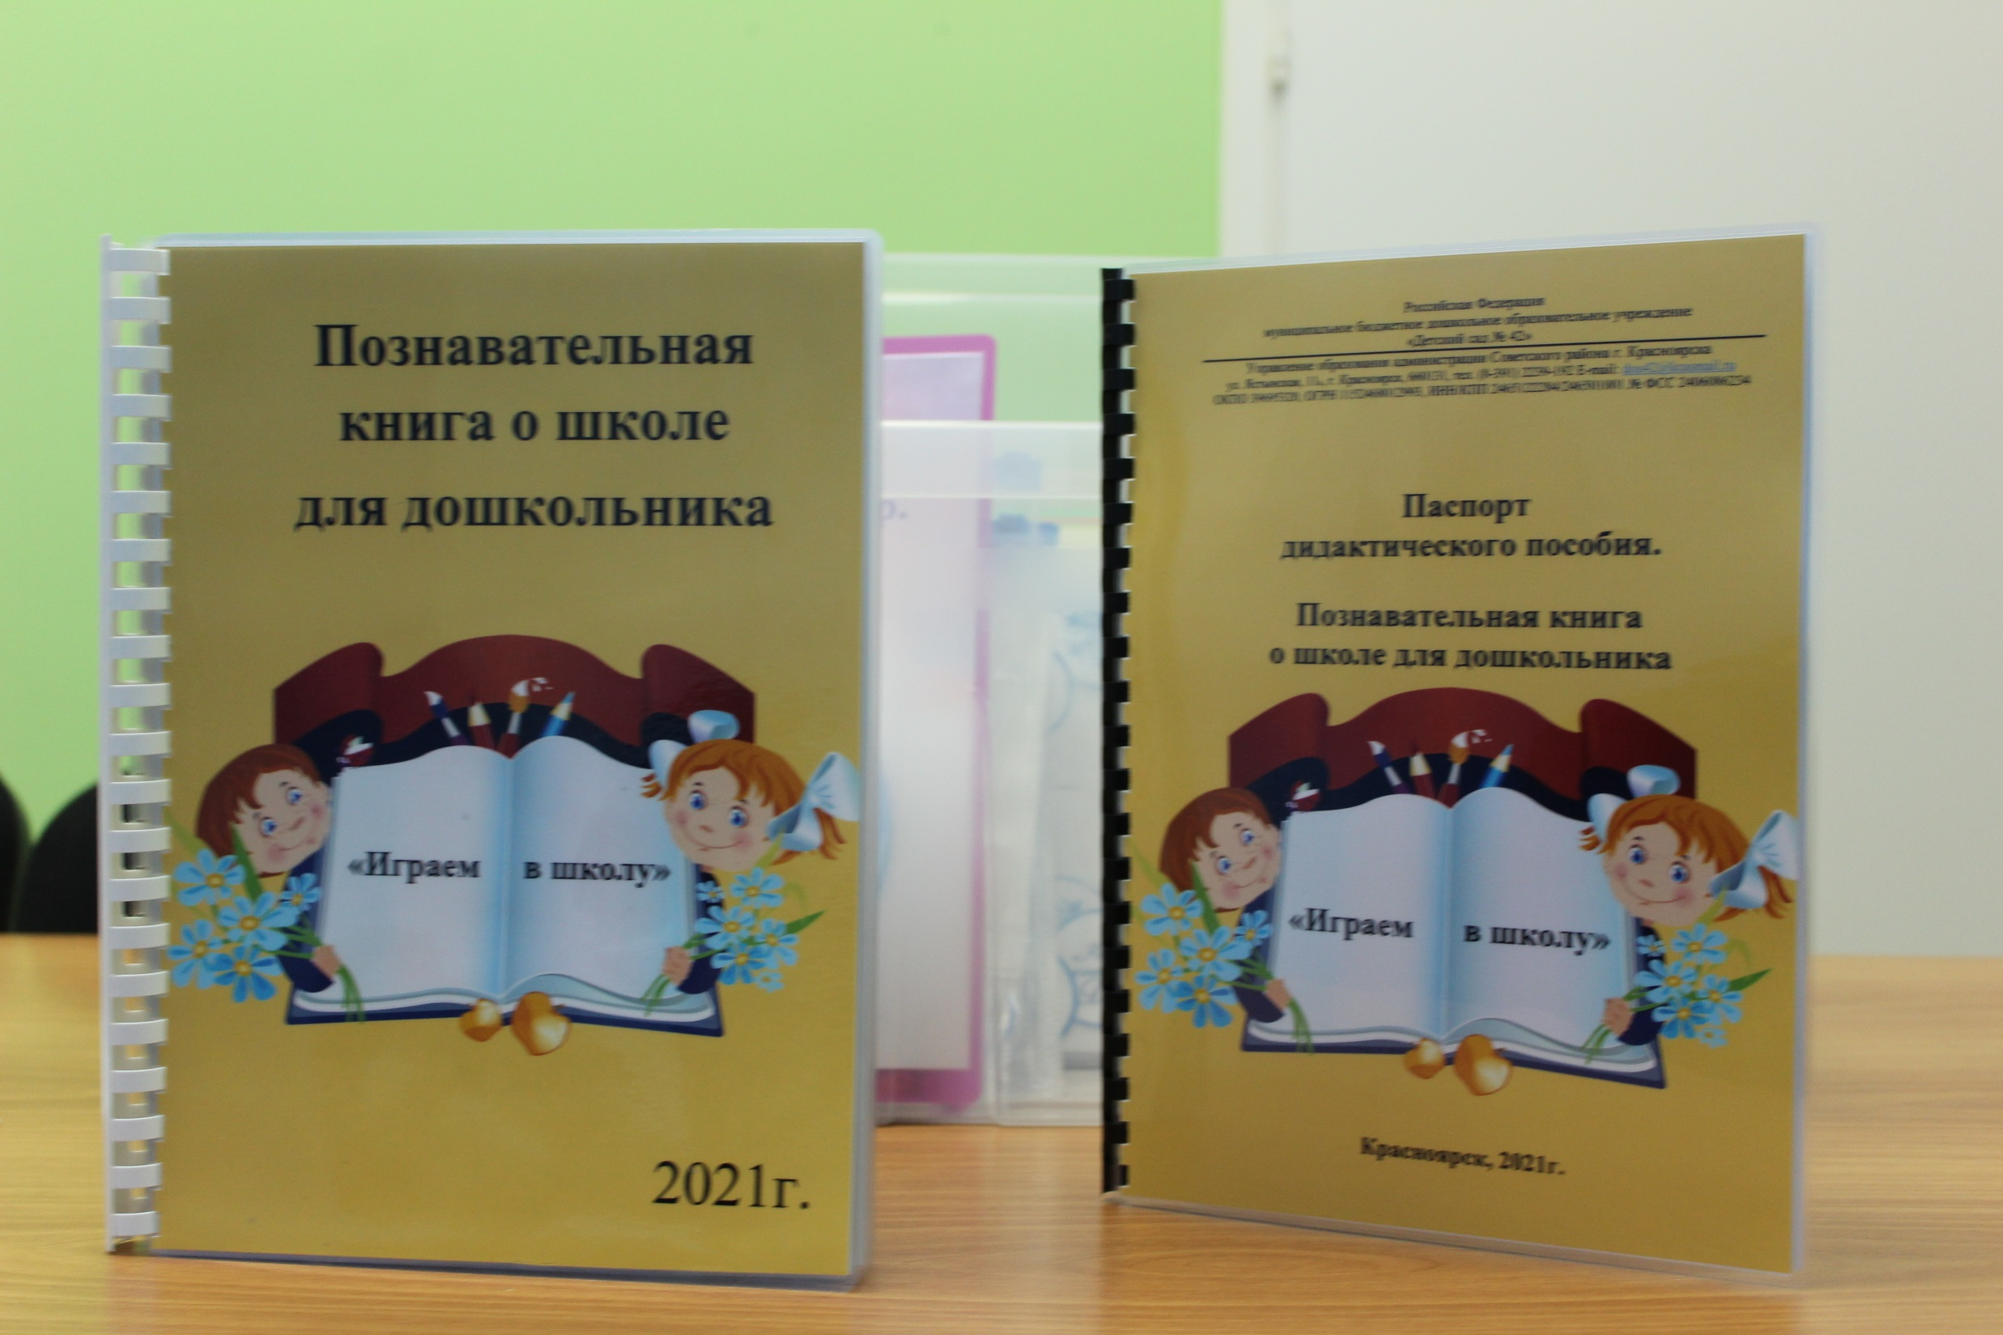
• правила

Slide 6
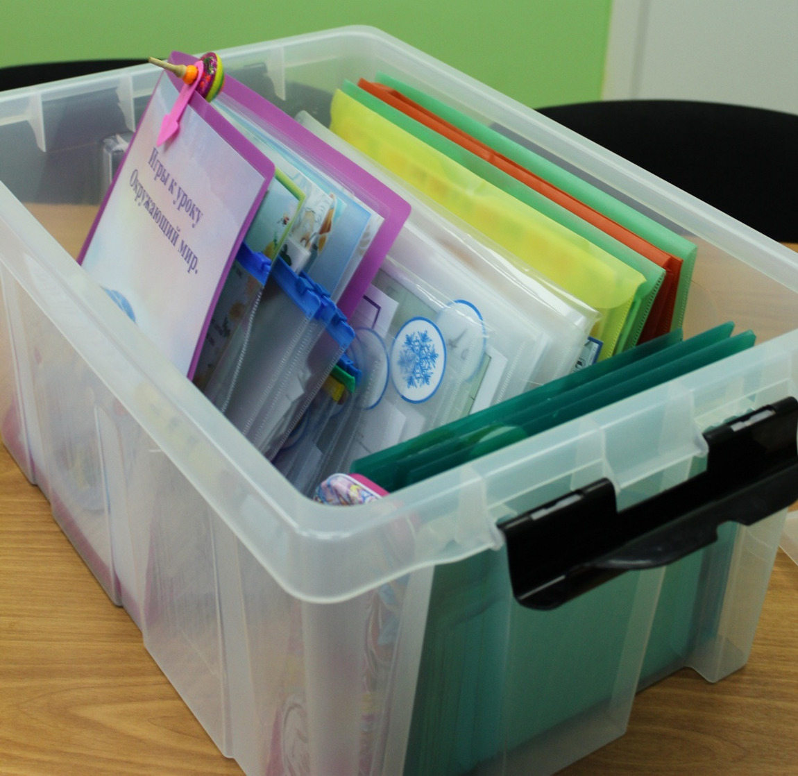
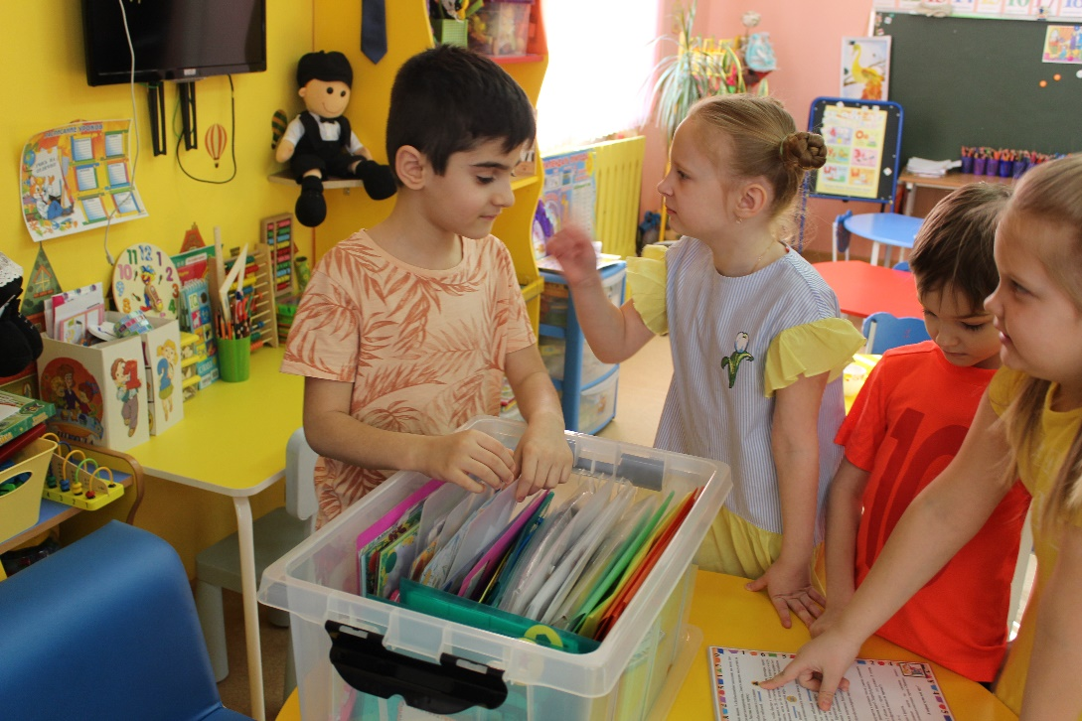
Наполнение к книге фотографии с участием детей сделаны с согласия родителей (законных представителей)

Slide 7
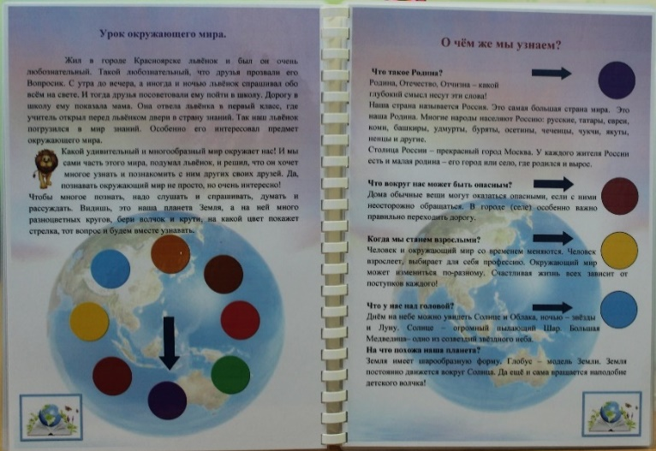
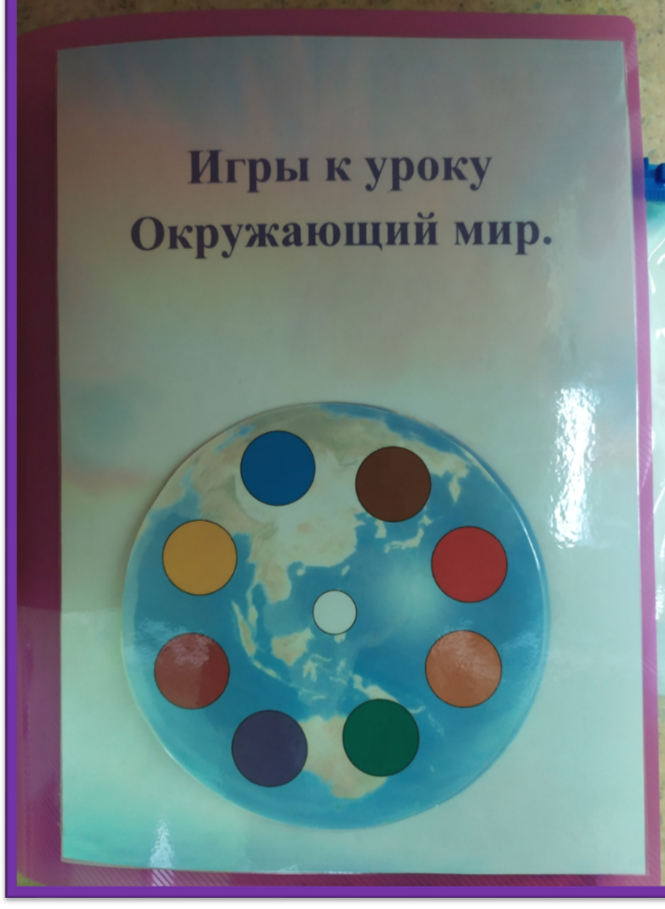
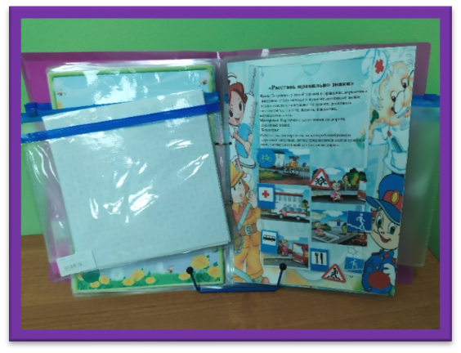
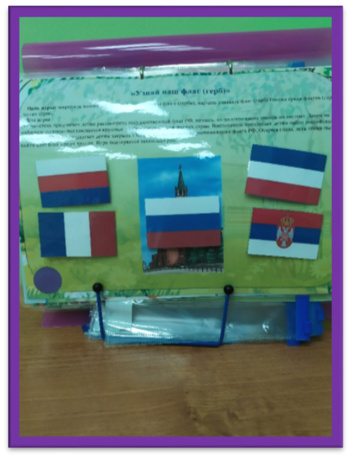
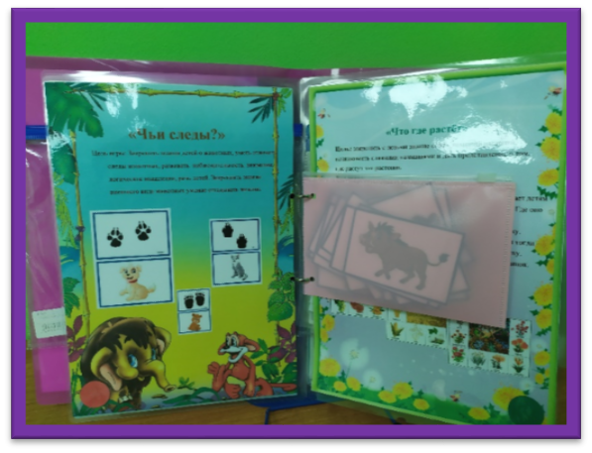
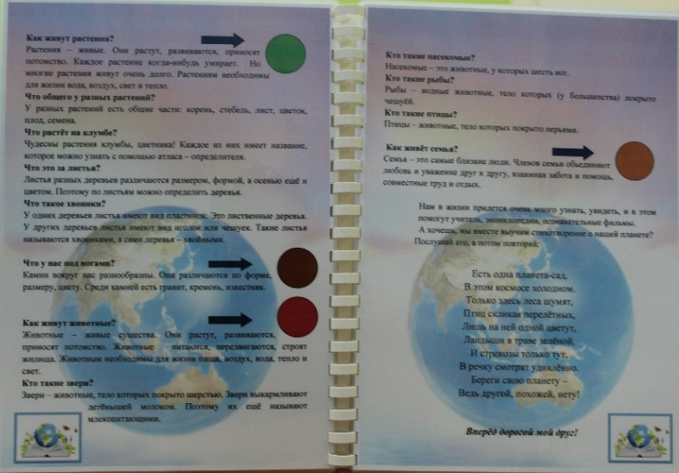
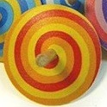
1 Урок «Окружающего мира»: темы для бесед, игры: «Узнай наш флаг, герб», «Семья», «Что подарить», «Прочитай по горизонтали», «Чьи следы», «Что где растёт», «Расставь правильно знаки», «Безопасность в доме», «Профессии», «Что у нас над головой?», «Собери пазлы», «Что у нас под ногами», «Что исчезло?».
К уроку прилагается волчок со стрелкой, который надо запустить движением пальцев. На какой цвет круга стрелка показала, значит открываем страницу с обозначением этого цвета.

Slide 8
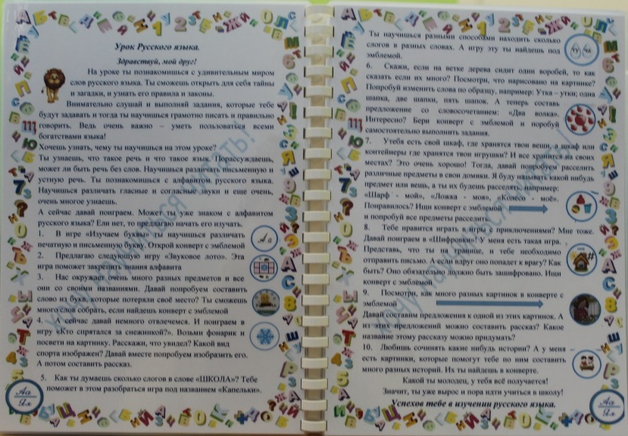
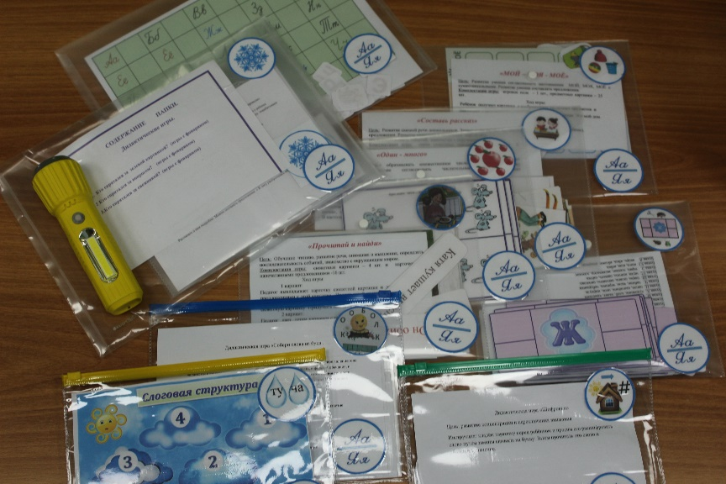
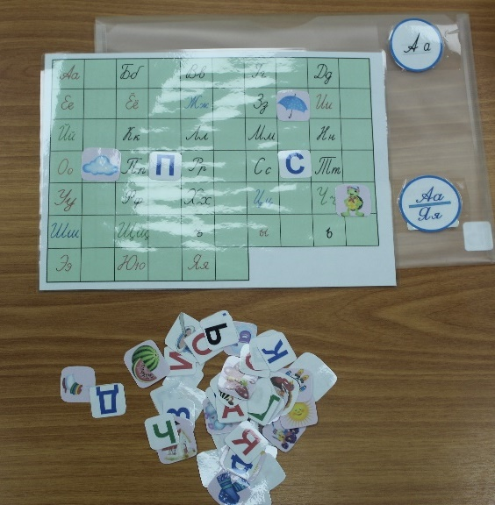
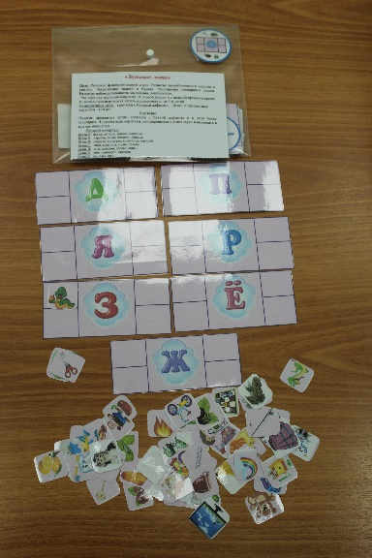
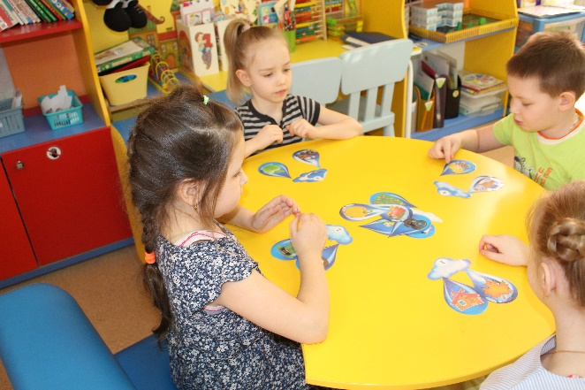
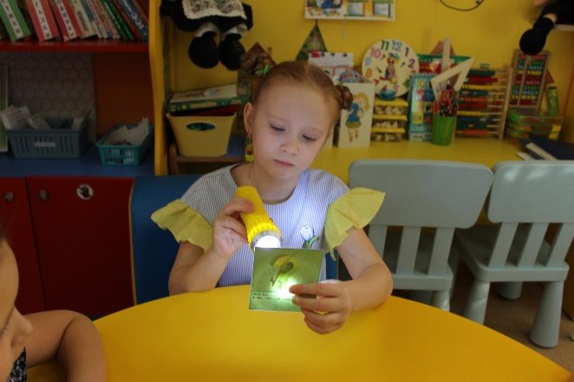
• 2 Урок «Русского языка»: игры: «Изучаем буквы», «Звуковое лото», «Собери слова из букв», «Кто спрятался за снежинкой?» , «Капельки», «Составь рассказ», «Один - много» , «Прочитай и найди», «Звуковое лото», «Мой – моя – моё», «Шифровки».
Львенок говорит ребёнку, что сможет познакомиться с удивительным миром слов русского языка, открыть для себя тайны и загадки, и узнать его правила и законы. Предлагает внимательно слушать и выполнять задания, которые помогут научиться грамотно писать и правильно говорить. Ведь очень важно – уметь пользоваться всеми богатствами языка!

Slide 9
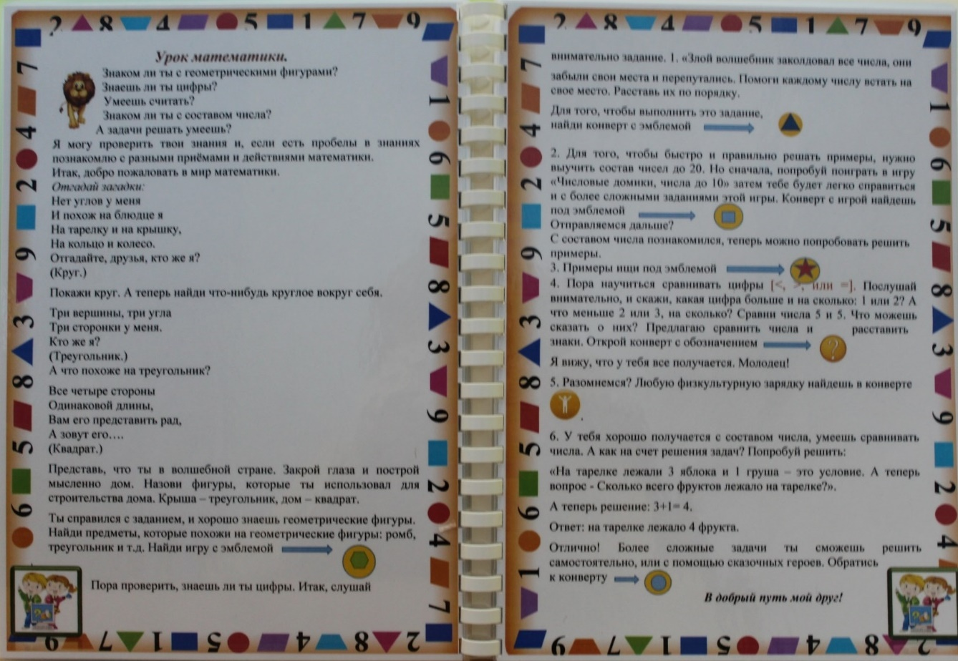
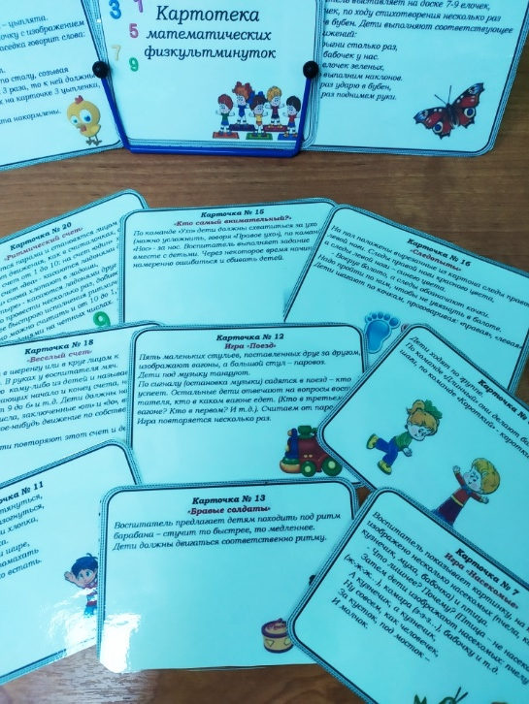
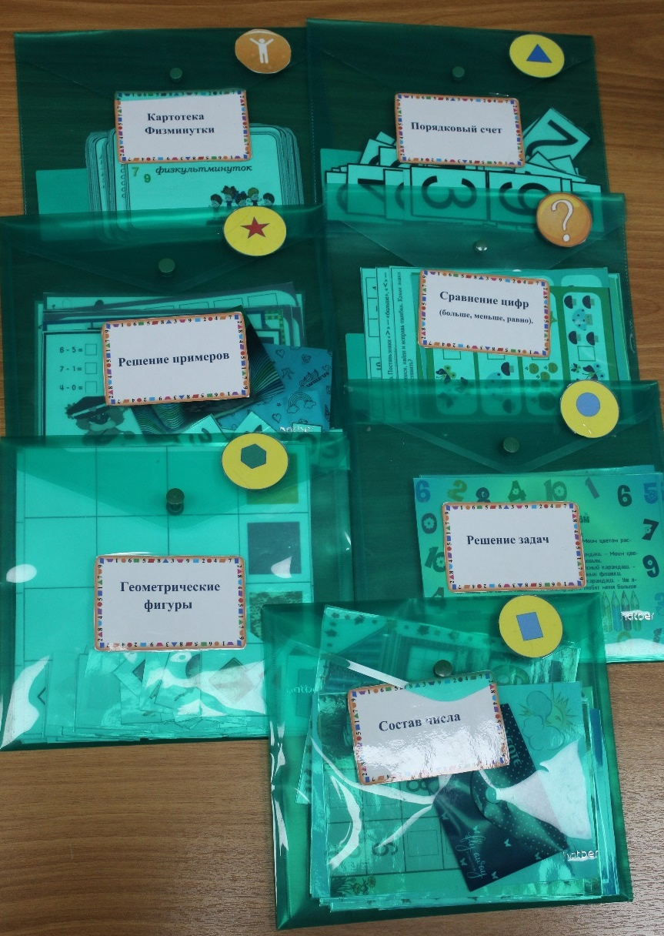
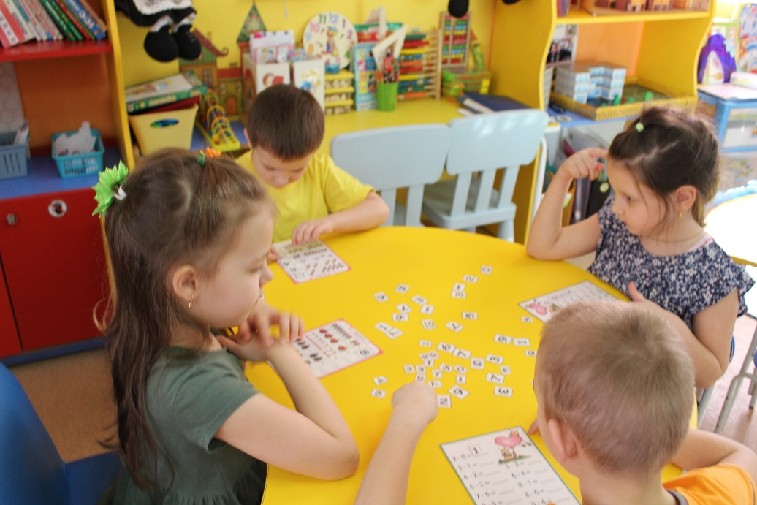
• 3 Урок «Математики»: «Больше, меньше или равно», «Помоги попасть домой», «Числовые домики», «Логические таблицы», «Живые числа», «Реши пример», «Картотека математических физкультминуток»
На данном уроке Львёнок предлагает показать свои знания в области элементарных математических преставлениях, и выполнить задания от простого к сложному.

Slide 10
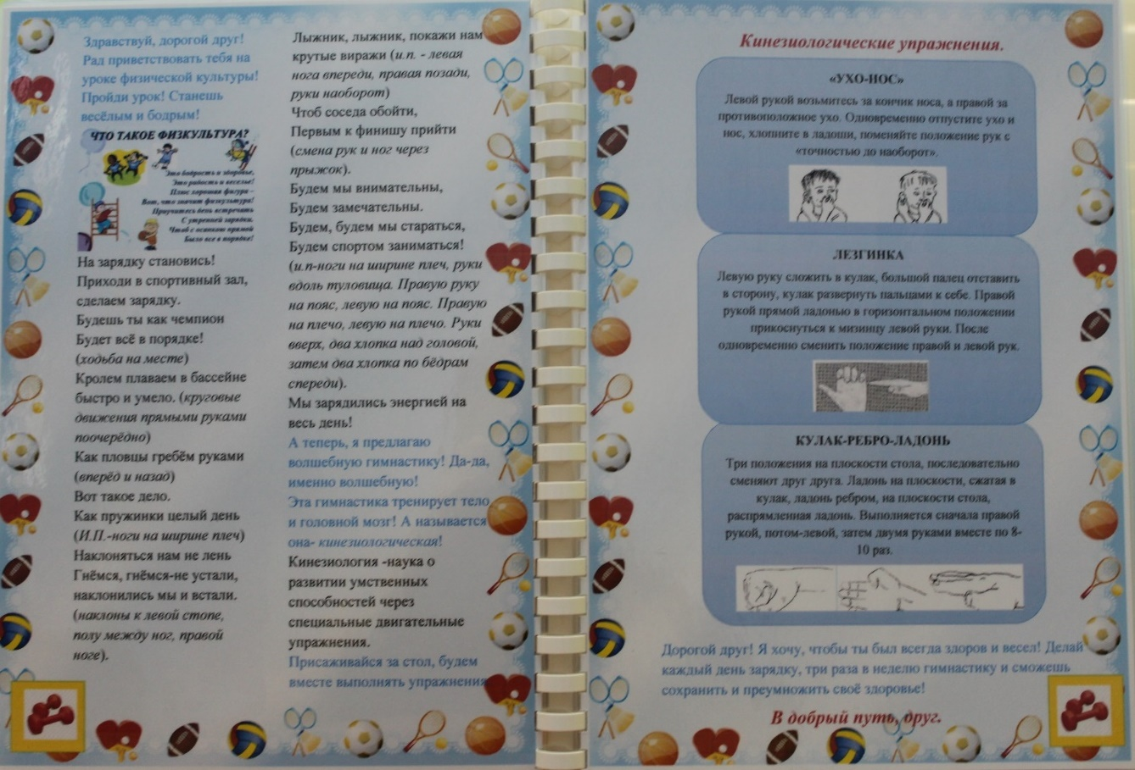
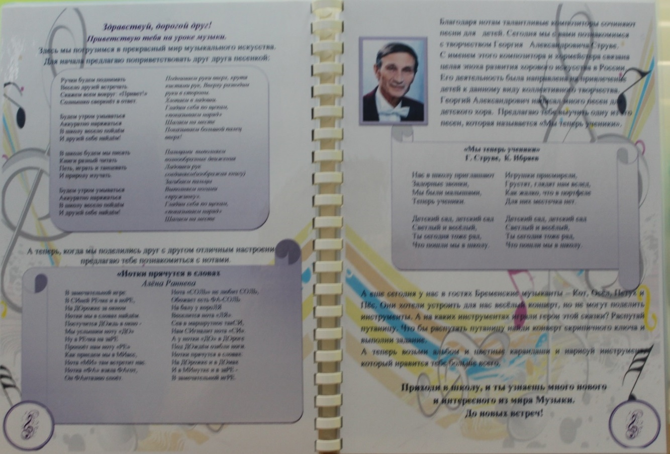
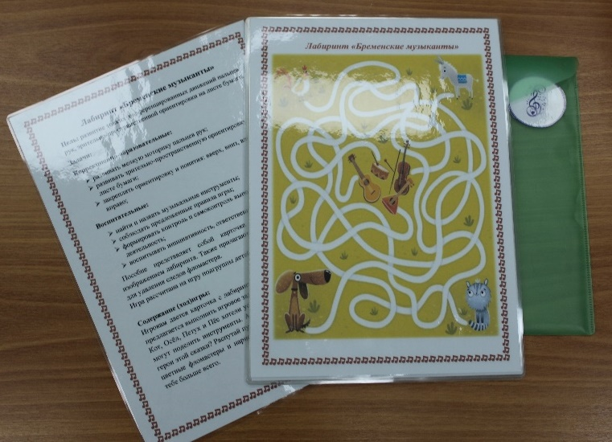
• 4 Урок «Физической культуры» 5 Урок «Музыки»: Игра «Лабиринт»

Slide 11
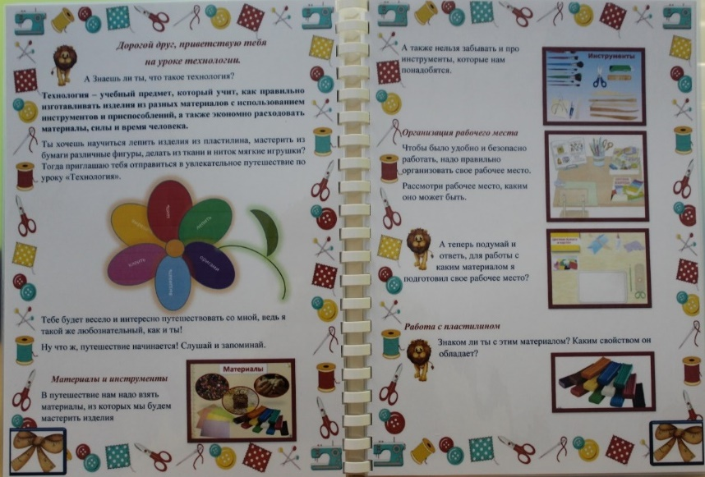
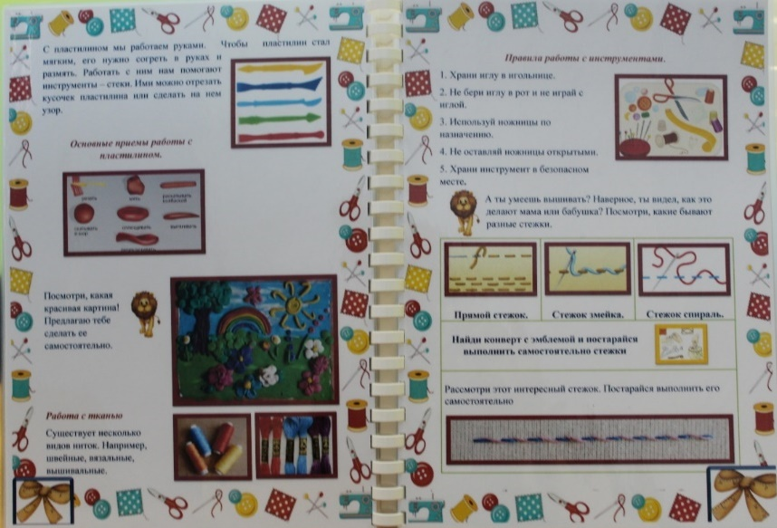
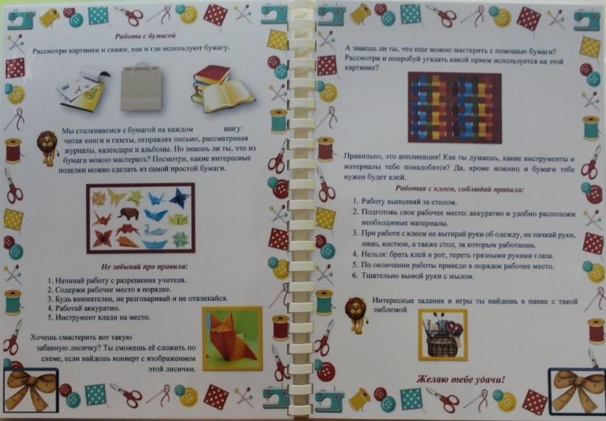
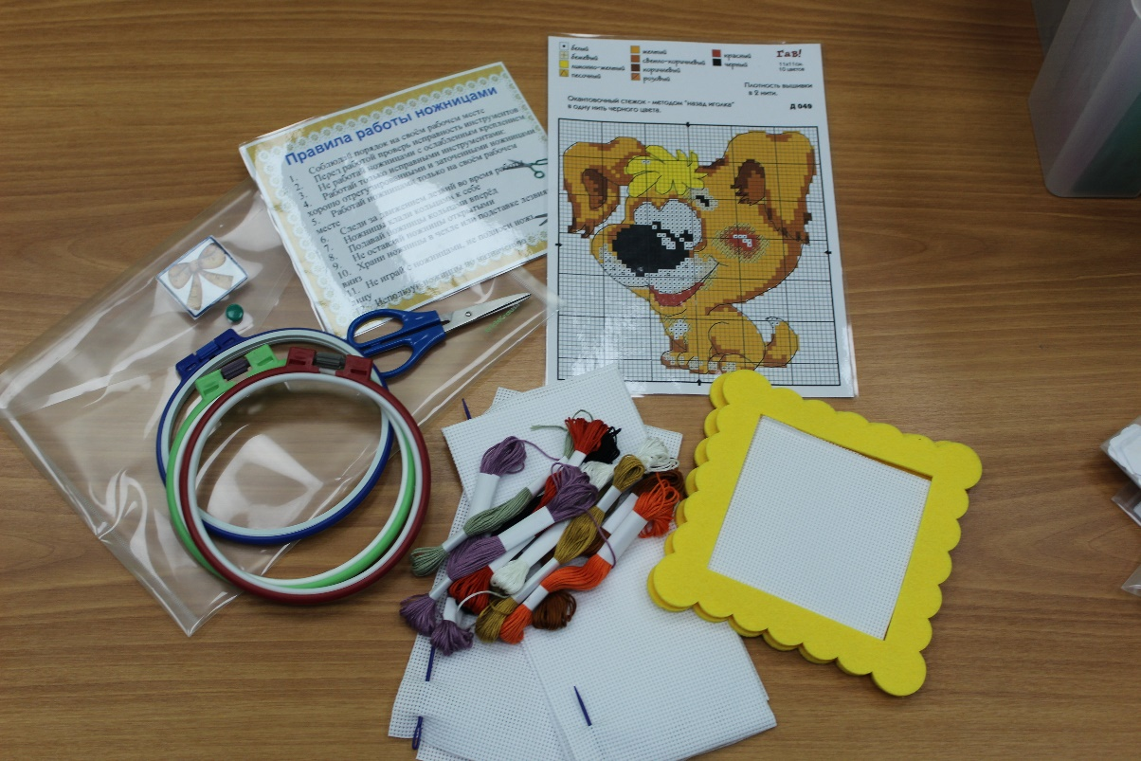
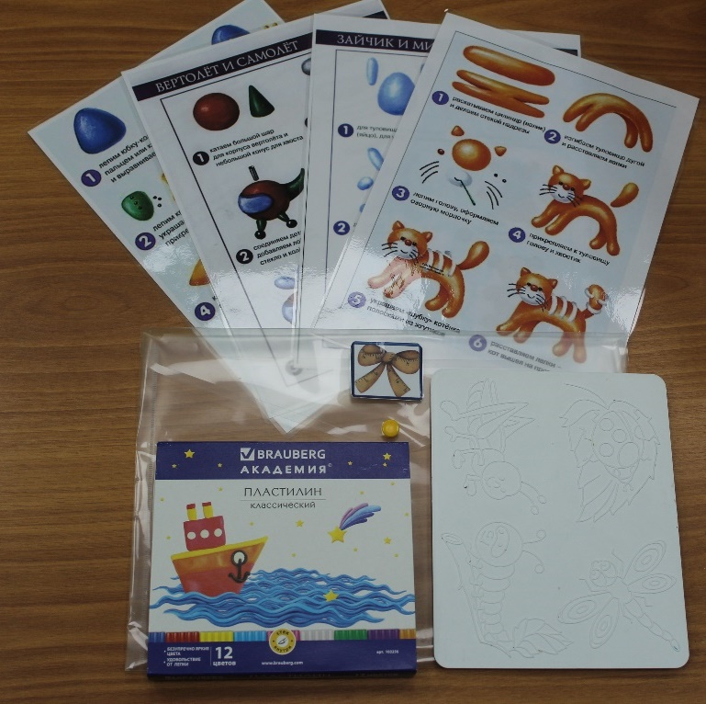
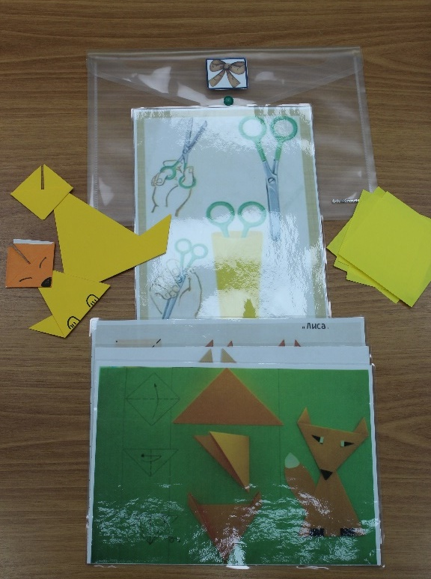
• 6 Урок «Технологии»: «Оригами», «Схема лепки», «Работа с ножницами».
На уроке Львенок рассказывает, как интересно научиться лепить изделия из пластилина, мастерить из бумаги различные фигуры, делать из ткани и ниток мягкие игрушки? И приглашает отправиться в увлекательное путешествие по уроку «Технология».

Slide 12
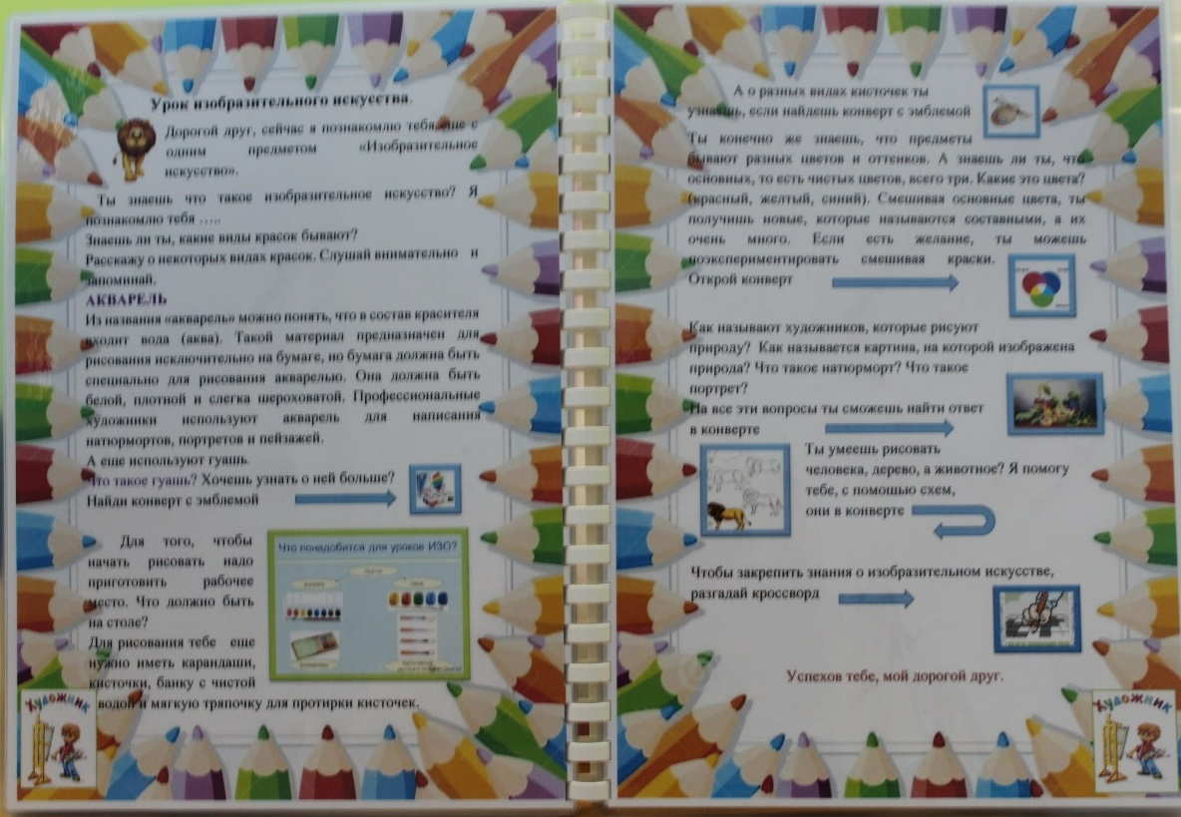
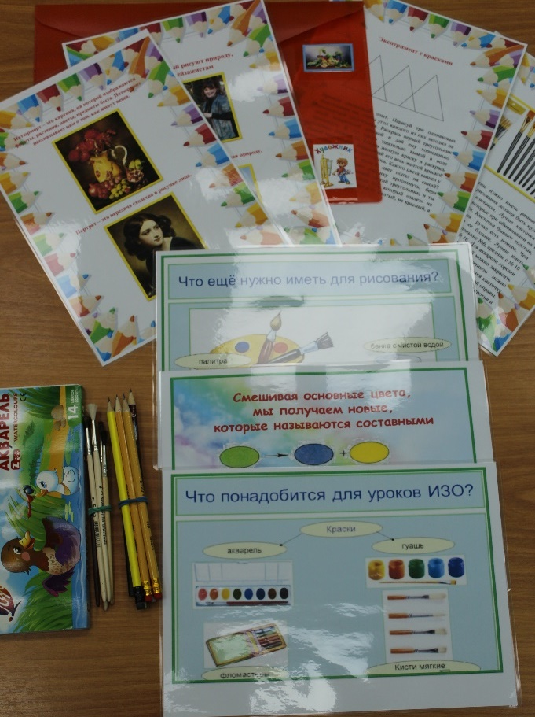
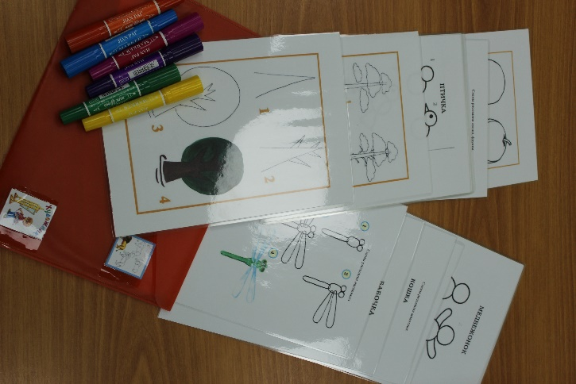
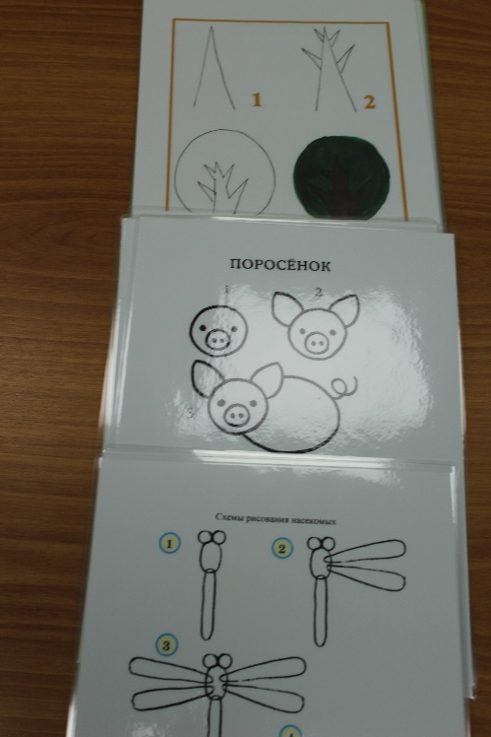
• 7 Урок «Изобразительного искусства»: «Художник», «Кроссворд», «Эксперименты с красками», «Схемы рисования», «Виды кисточек».
На этом уроке наш дошкольник знакомится с разными видами красок, кисточек, карандашами, а также с бумагой. Учится рисовать по схеме, а затем самостоятельно. Повторяет правила поведения на уроке. Познаёт, что такое пейзаж, натюрморт и т.д. В конце урока Львенок предлагает проверить свои знания об изобразительном искусстве и разгадать кроссворд.

Slide 13
Дополнительный материал
В книге прописаны правила пользования книгой.
Правила поведения в школе.
Права и обязанности учащегося.
Требования к школьному педагогу.
Права и обязанности школьного педагога.
Стихи о школе.
Песня о школе «Чему учат в школе».
Напутственное слово Львёнка у дошкольнику – будущему ученику 1 класса.
Спасибо за внимание.

